Slide 1

ПУБЛИЧНЫЙ ДОКЛАД
ПЕРВИЧНОЙ ПРОФСОЮЗНОЙ ОРГАНИЗАЦИИ
ГБОУДО ДТДиМ «Восточный» за 2018 год

Slide 2
В настоящее время в первичной профсоюзной организации ГБОУДО ДТДиМ «Восточный» состоят 108 членов профсоюза, что составляет 98% от числа всех сотрудников организации.
• Главная цель первичной профсоюзной организации – защита профессиональных, трудовых, социально-экономических прав и законных интересов своих членов.
• Основные задачи ППО:
• контроль за исполнением коллективного договора и соглашений между профкомом и администрацией;
• оказание информационно - методической, консультативной, правовой помощи членам профсоюза;
• усиление организационных и финансовых мер по мотивации профсоюзного членства Территориальной профсоюзной организацией;
• организация отдыха членов профсоюза и их детей;
• коллективно - договорное регулирование труда педагогических работников;
• добровольное медицинское страхование;
• правовое регулирование труда работников образовательных организаций.

Slide 3
Взаимодействие с ТПО
• конференции председателей ППО «Золотая осень» и Итоговая конференция;
• тематические и рабочие совещания; • стажировочные площадки по пяти направлениям работы;
• учеба председателей первичных профсоюзных организаций по вопросам финансовой грамотности;
• семинары, круглые столы председателей первичных профсоюзных организаций и работодателей - директоров образовательных учреждений по вопросам социального партнерства; • индивидуальные и групповые консультации;
• консультации для членов профсоюза в рамках программы межотраслевого сотрудничества по вопросам социальной защиты работников образовательных учреждений;
• селекторное совещание «Профсоюзный час».

Slide 4

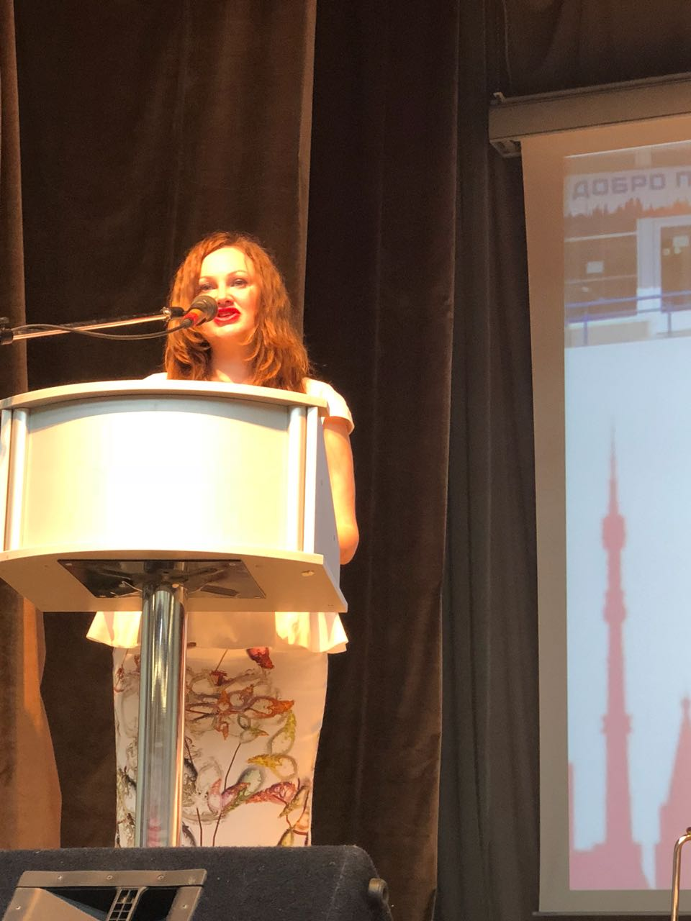
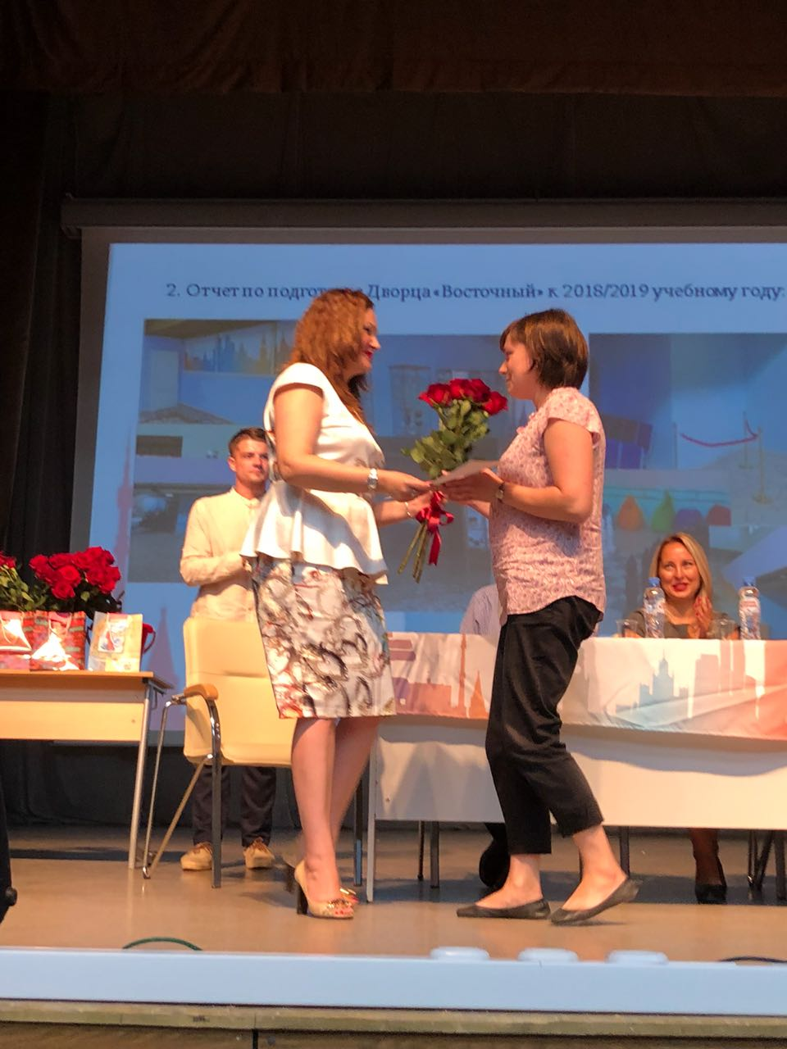
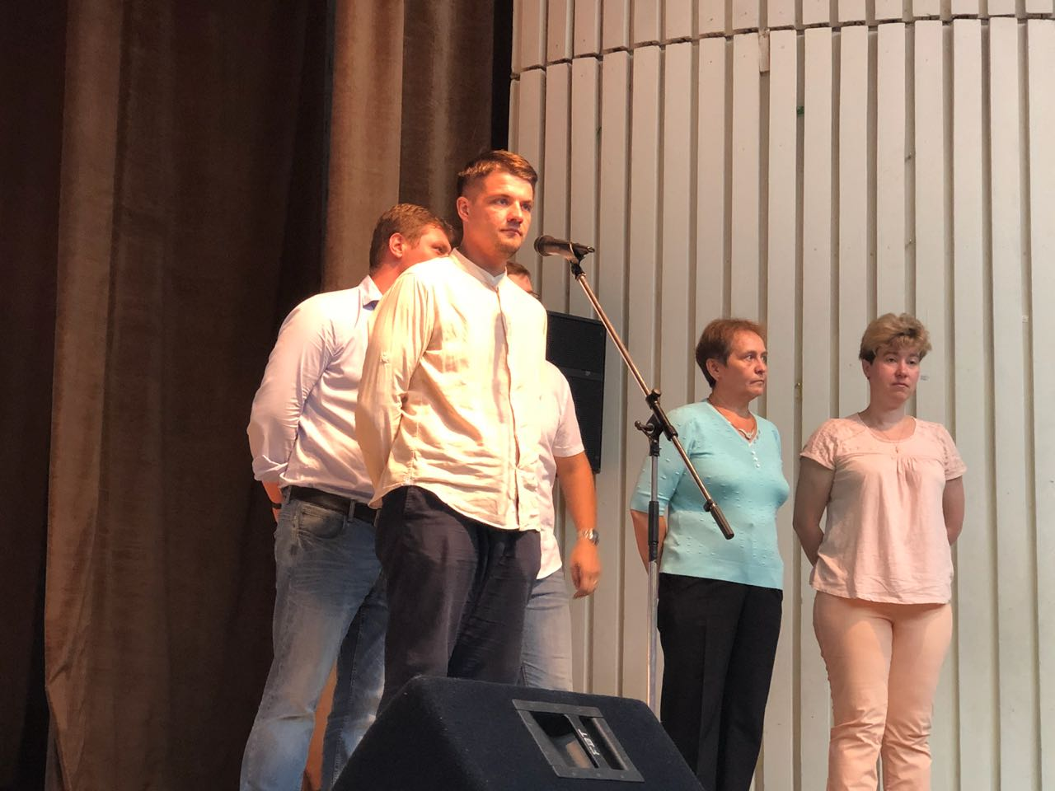
Выборы ППО ГБОУДО ДТДиМ «Восточный» август 2018
Вступительное слово
Директора А.А. Гурченковой
Председатель ППО Войлоков М.А.
Зам. Председателя Рудалева И.И.
Члены профсоюзного комитета
Поздравления членов профсоюза

Slide 5
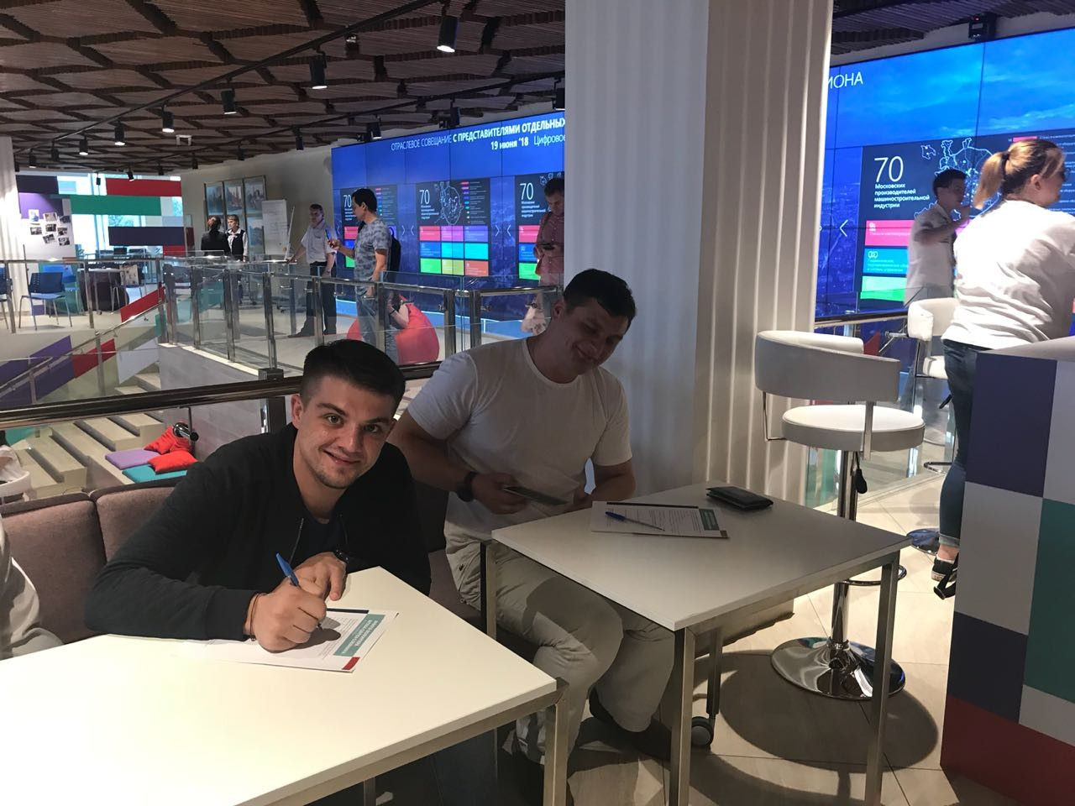
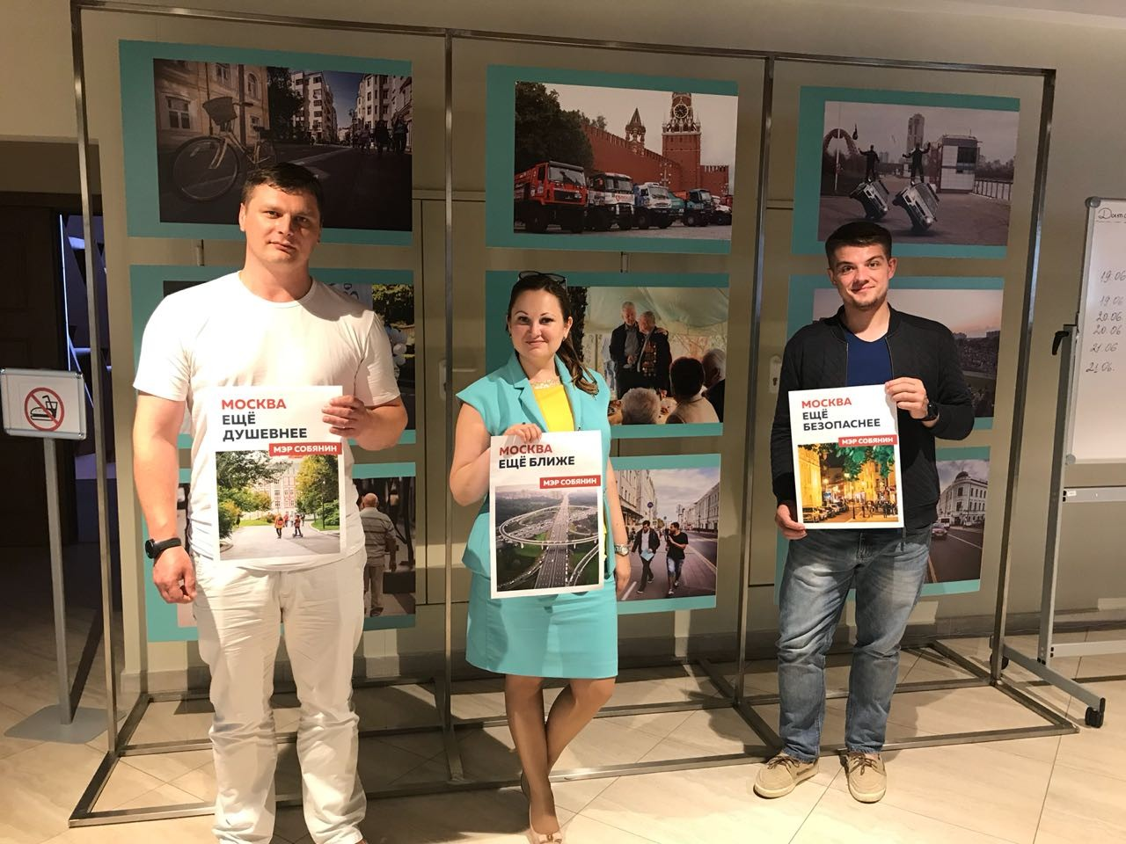
Общественная деятельность членов ППО
ГБОУДО ДТДиМ «Восточный»
Работа в предвыборном штабе мэра Москвы С.С. Собянина (август-сентябрь 2018)

Slide 6
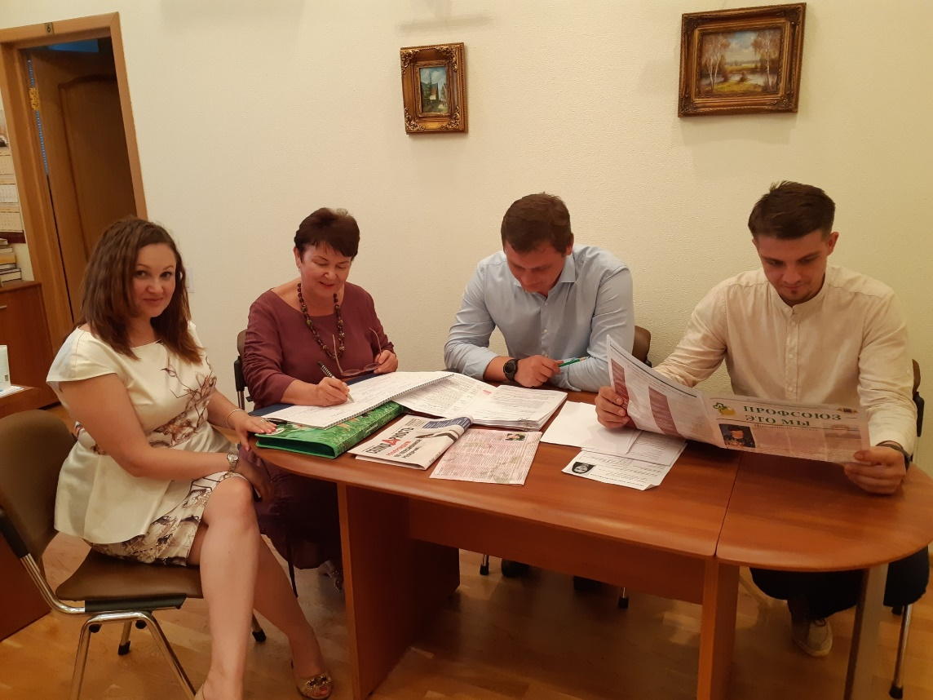
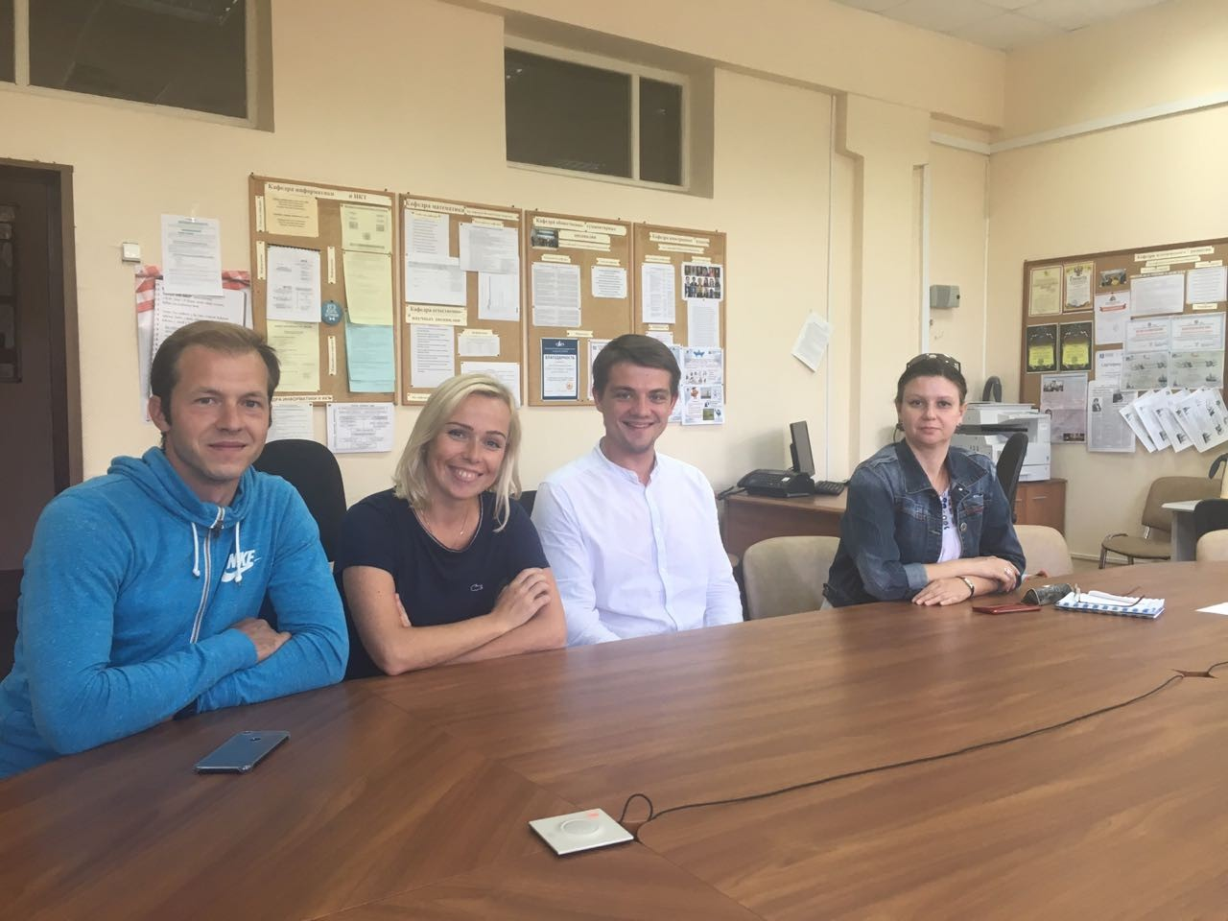
Рабочие будни
Рабочая встреча с председателем
ТПО ВАО О.И. Тришиной
Селектор «Профсоюзный час» (октябрь 2018)

Slide 7
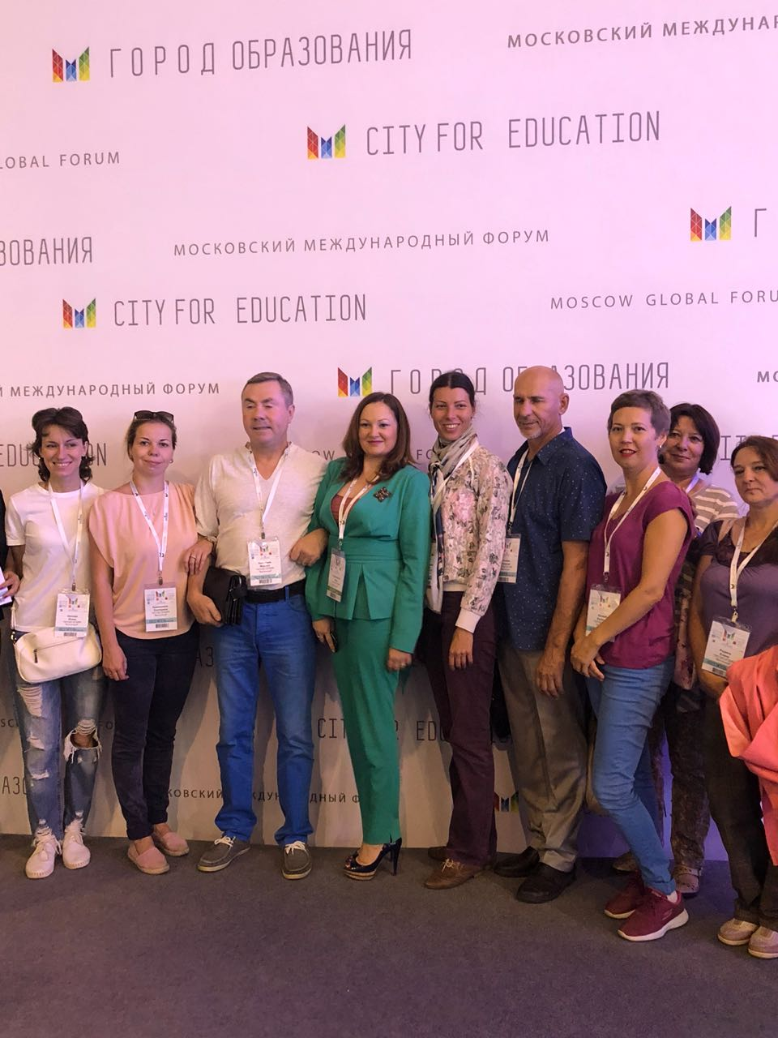
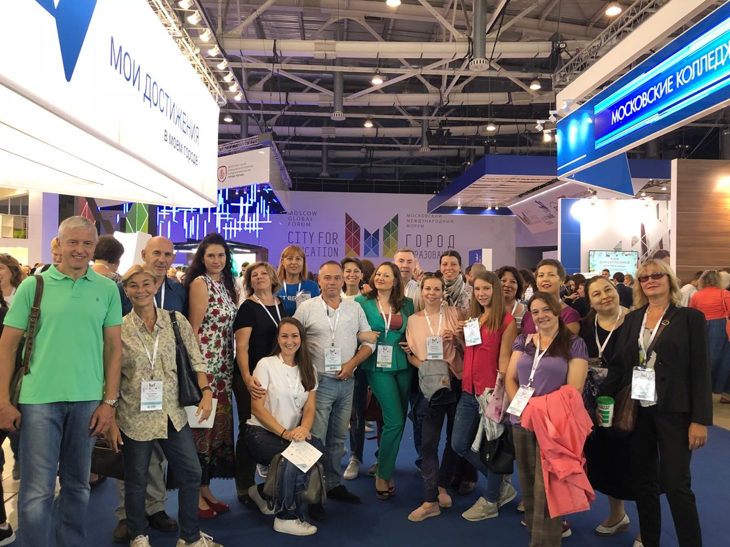
Значимые мероприятия
(сентябрь 2018)
Участие членов ППО ГБОУДО ДТДиМ «Восточный» в образовательном форуме «ГОРОД ОБРАЗОВАНИЕ»

Slide 8
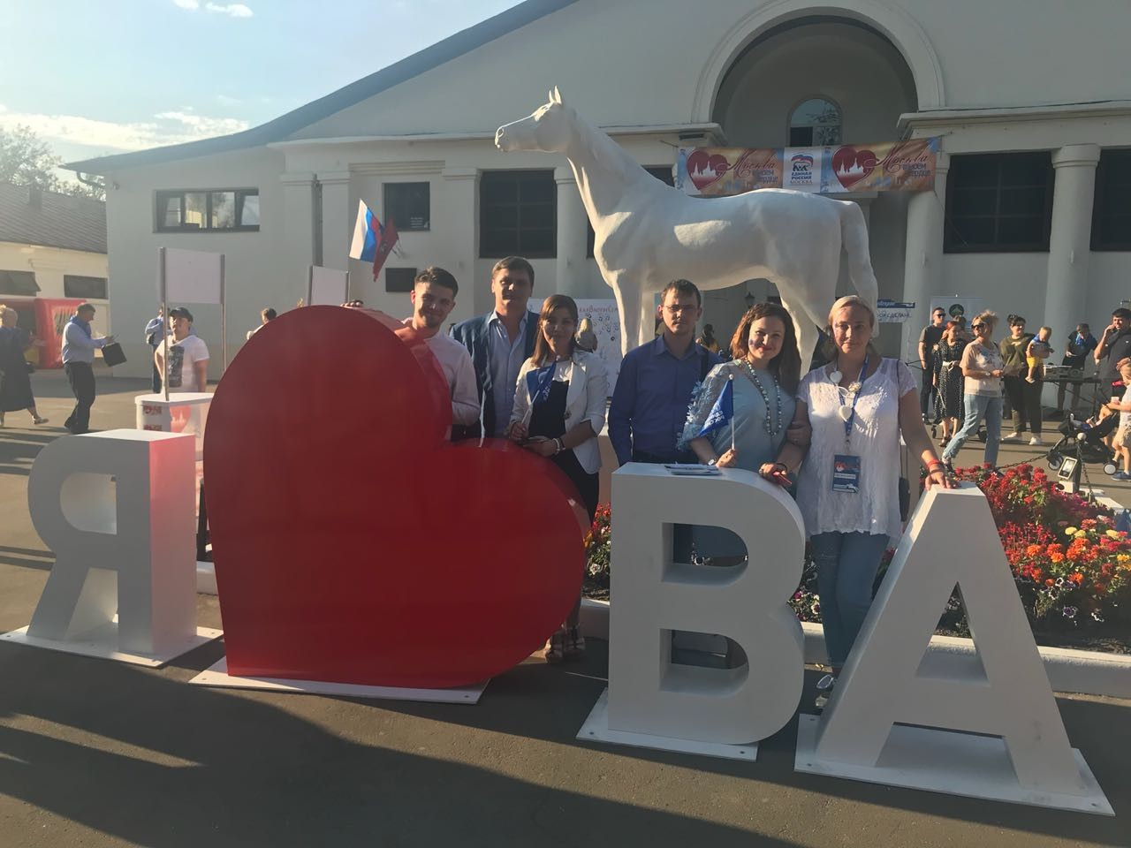
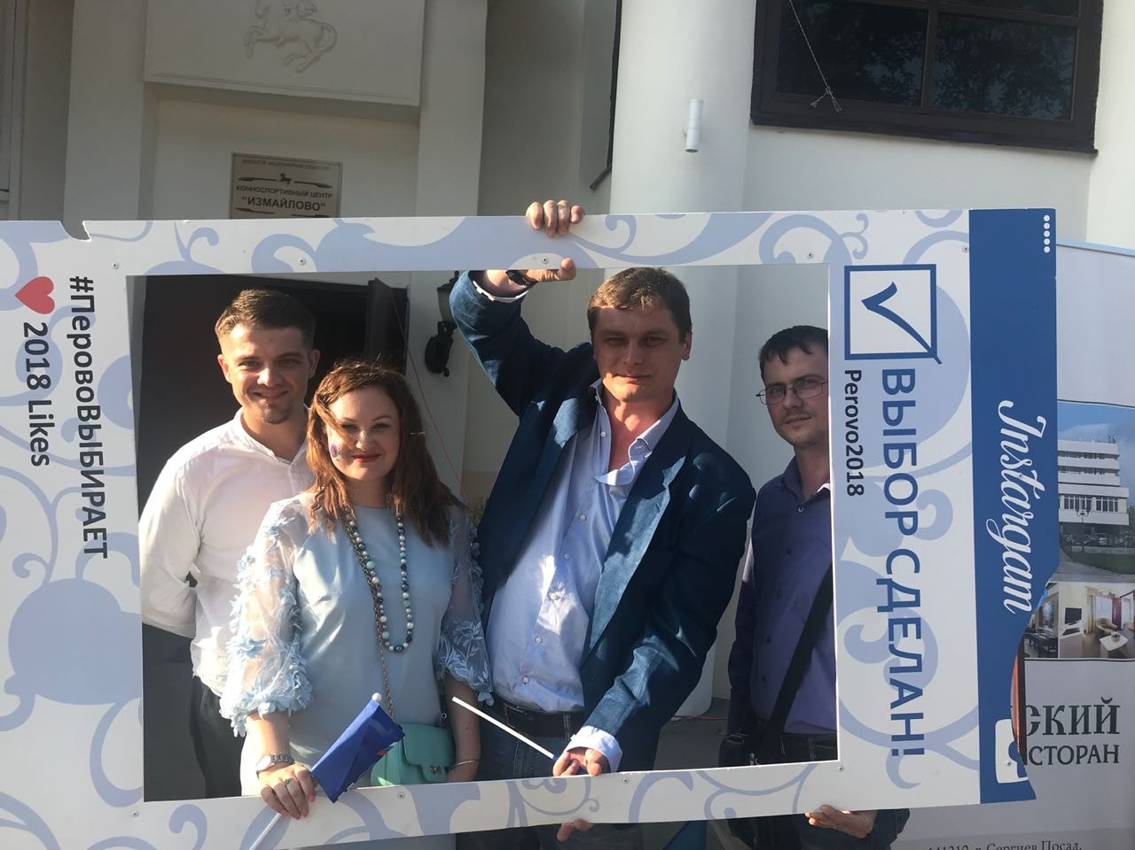
КСК «Измайлово» (август 2018)

Slide 9
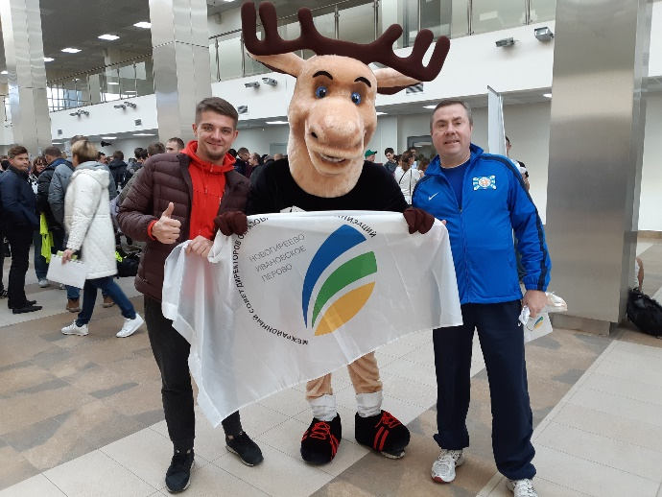
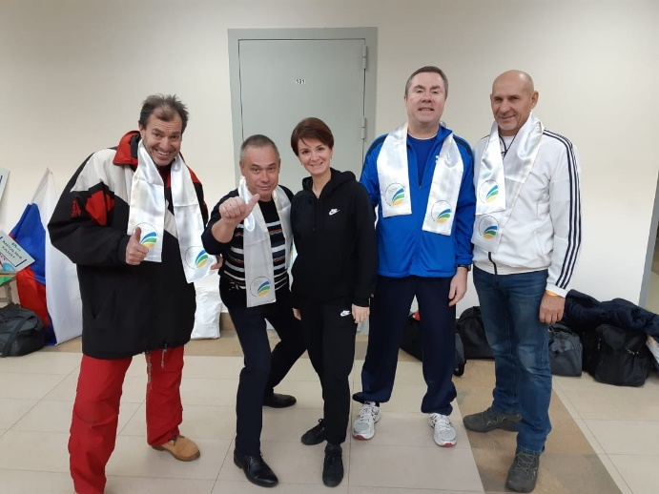
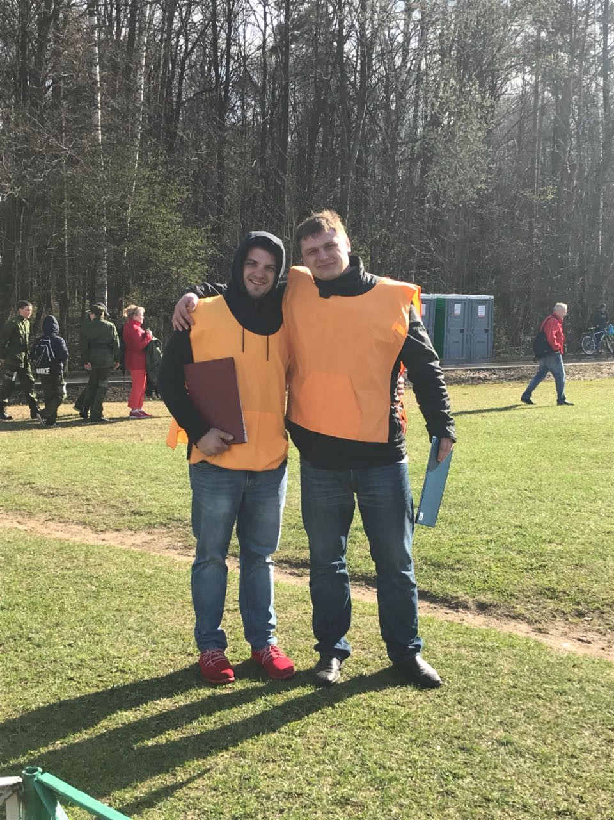
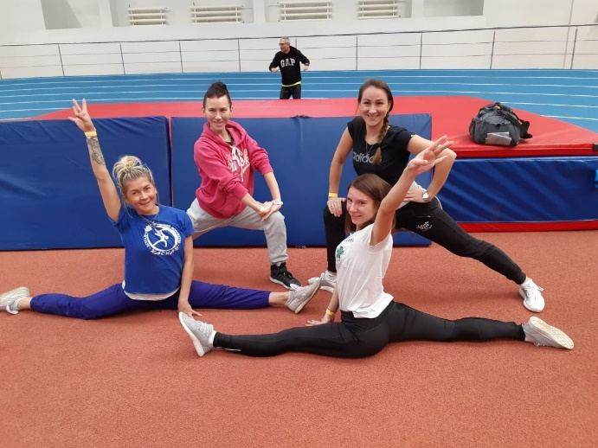
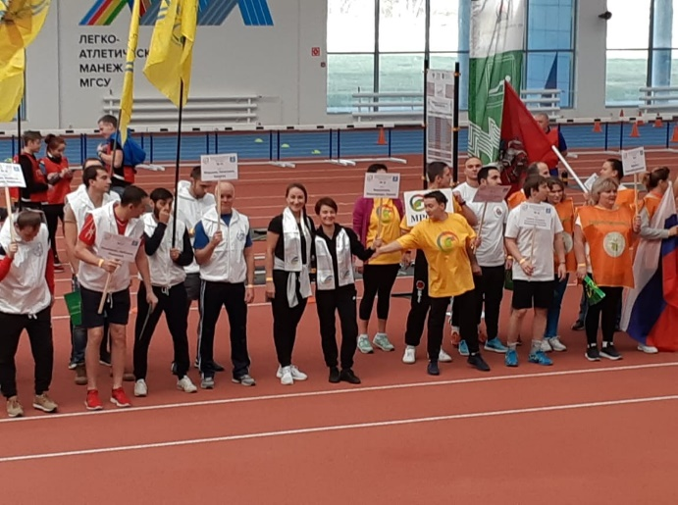
Участие в спортивных мероприятиях
Фестиваль «Знание-сила» ноябрь 2018
«Школа безопасности» (апрель 2018)

Slide 10
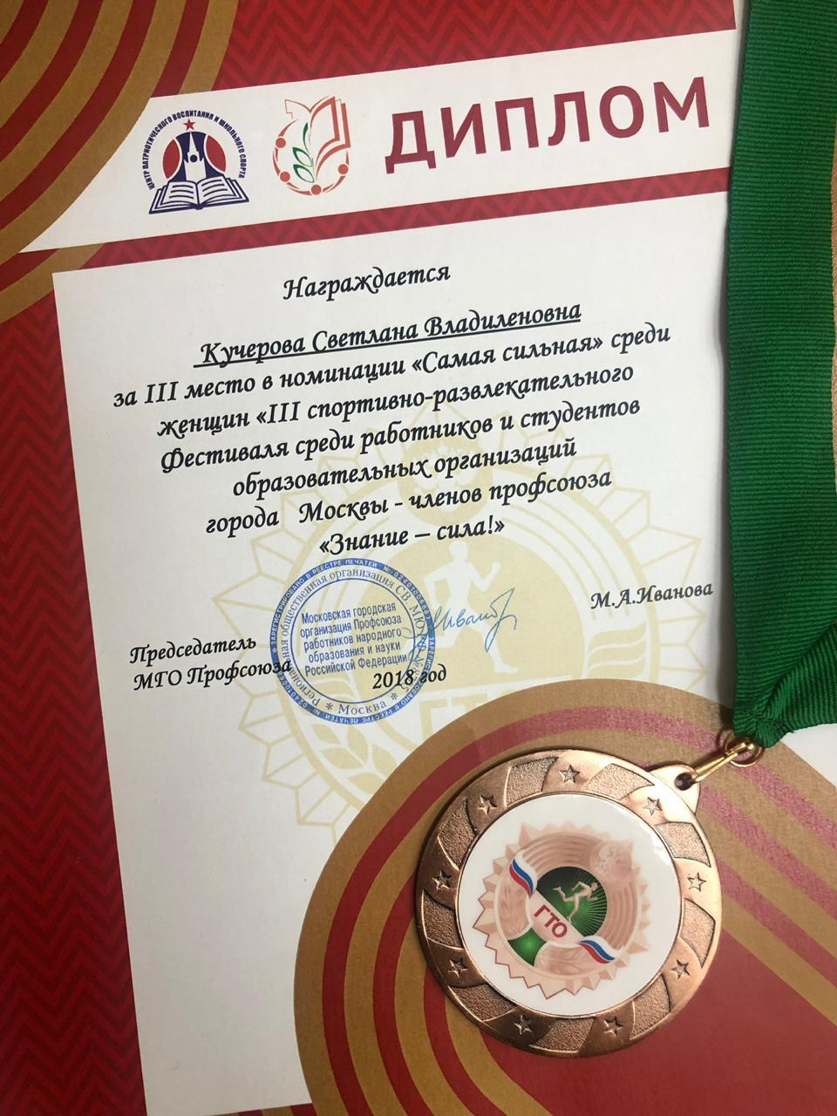
ПОЗДРАВЛЯЕМ НАШИХ ЧЕМПИОНОВ!!!
Кучерова Светлана Владиленовна
III место в номинации «Самая сильная»

Slide 11
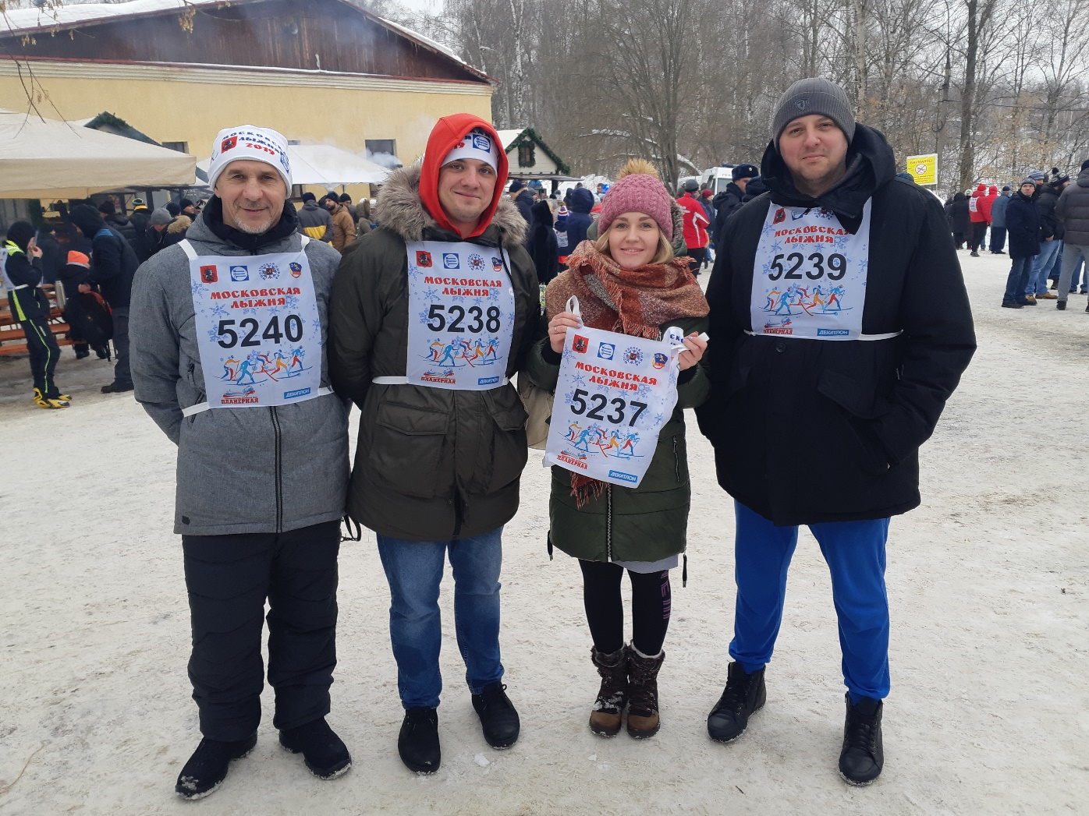
«Московская Лыжня – 2018»

Slide 12
МЫ РАБОТАЕМ НА БЛАГО СТОЛИЧНОГО ОБРАЗОВАНИЯ!!
СПАСИБО ЗА ВНИМАНИЕ…

